Slide 1
ПРОЕТИРОВАНИЕ МОДУЛЕЙ НЕЙРОННЫХ СЕТЕЙ ДЛЯ СМ МАРС
ВЫПОЛНИЛ:
СТУДЕНТ ГРУППЫ 583-М КАРАБАТОВ П.В
НАУЧНЫЙ РУКОВОДИТЕЛЬ:
ДОЦЕНТ КАФЕДРЫ КСУП, К.Т.Н. КОЧЕРГИН М.И
ТУСУР, ТОМСК, 2025

Slide 2
Актуальность
Проектирование нейронных сетей представляет собой непростой итерационный процесс выбора архитектуры сети, количества скрытых слоёв, нейронов в этих слоях, функций активации нейронов, методов оптимизации для обучения сети, метрик оценки качества и пр. Поэтому актуальным является разработка средств автоматизации проектирования нейронных сетей. Создание таких инструментов на базе систем компьютерного моделирования, позволит не только создавать и тренировать нейронные сети без необходимости программирования, но и интегрировать их в модели систем управления объектами, чьи модели построены в этих средах моделирования.
Среда Моделирования МАРС предоставляет возможности визуального проектирования, поэтому включение возможности разработки и использования нейронных сетей в СМ МАРС открывает множество возможностей по расширению сфер применения среды моделирования.

Slide 3
Требования к проектируемой системе
Система должна предоставлять возможность создавать нейронные сети прямого распространения, рекуррентные нейронные сети и сверточные нейронные сети,а также дать пользователю возможность тонкой настройки сетей в зависимости от ситуации
Кроме того, пользователю должны быть дан инструментарий по работе с данными и приведению их в удобоваримый вид для работы с нейронными сетями

Slide 4
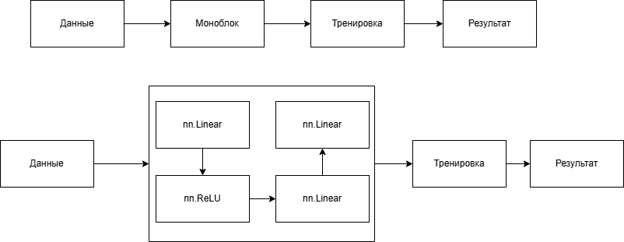
Моноблочная архитектура блоков

Slide 5
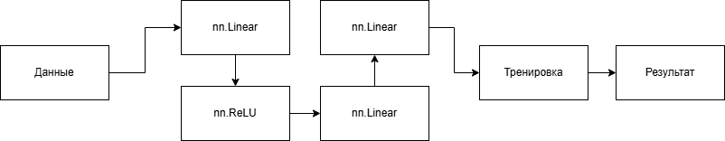
Многоблочная архитектура блоков

Slide 6
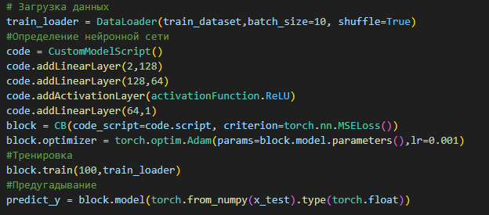
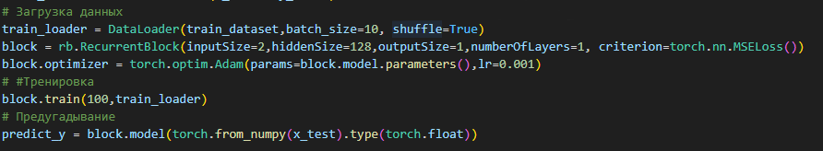
Архитектура блоков на практике
МОНОБЛОЧНАЯ
МНОГОБЛОЧНАЯ

Slide 7
Сравнение вариантов реализации рекуррентных нейронных сетей
Свойство | RNN | LSTM | GRU
Структура | Три связанных слоя | Система из трёх фильтров и ячеек памяти | Система из двух фильтров
Время тренировки | Быстрое, но неточное | Медленнее из-за большего количества фильтров и операций с памятью. | Быстрее, чем LSTM, но медленнее, чем RNN, из-за системы фильтров.
Требования к памяти | Низкие требования к памяти. | Высокое потребление памяти из-за сложной архитектуры | Меньшее потребление памяти по сравнению с LSTM, но большее по сравнению с RNN
Работа с длинными последовательностями | Проблемы с поддержанием долгосрочных зависимостей из-за затухания градиентов. | Превосходно справляется с отображением долгосрочных зависимостей благодаря ячейкам памяти. | Эффективнее, чем RNN, но менее эффективен, по сравнению с LSTM, для долгосрочных зависимостей.
Сложность тренировки | Склонность к затуханию градиентам, что затрудняет обучение на длинных последовательностях. | Легче тренировать длинные последовательности благодаря ячейкам памяти | Проще, чем LSTM, и легче в обучении, чем RNN, сохраняя при этом эффективность

Slide 8
Рекуррентные нейронные сети
Изучив теоретические основания , техническую документацию и проверив различные модули рекуррентных слоёв в PyTorch можно сделать вывод, что наиболее перспективным вариантом для разработки является рекуррентные нейронные сети на базе модуля LSTM. Обладая наибольшей точностью среди других модулей рекуррентных слоёв LSTM компенсирует самое долгое время обучения нейронной сети путём большей оптимизации под длинные последовательности данных, сохраняя при это относительную простую структуру, схожую почти по всем параметрам с другими модулями рекуррентных слоёв.

Slide 9
Заключение
В рамках данной проектно-технической практики были проведены исследования возможности работы с основными видами нейронных сетей в фреймворке PyTorch, изучен алгоритм составления нейронных сетей и параметры основных модулей их составляющих, а также спроектирована и описана архитектура нейронных сетей в составе модулей для среды моделирования МАРС и реализованы на практике моноблочная и многоблочная архитектура блоков, которая будет использоваться в дальнейшей работе над интеграцией конструктора нейронных сетей в среду моделирования МАРС.
Кроме того, было проведено исследование эффективности различных вариантов реализации рекуррентных нейронных сетей на практике и в результате было принято решение использовать архитектуру длинной кратковременной памяти для написания модуля рекуррентной нейронной сети.
В результате проектирования было составлено описание элементов, которые необходимо реализовать для выполнения поставленных требований.

Slide 10
Спасибо за внимание!
ВЫПОЛНИЛ:
СТУДЕНТ ГРУППЫ 583-М КАРАБАТОВ П.В
НАУЧНЫЙ РУКОВОДИТЕЛЬ:
ДОЦЕНТ КАФЕДРЫ КСУП, К.Т.Н. КОЧЕРГИН М.И
ТУСУР, ТОМСК, 2025

